Slide 1
Сервис хранения, анализа изображений с помощью компьютерного зрения
Выполнил: Сыкулев Антон ИТСИ-24-1м

Slide 2
Компоненты сервиса
Сервис разработан на языке Java, используя фреймворк Spring. Используется шаблонизатор Thymeleaf.
Для хранения и анализа изображений используются облачные решения от VK Cloud – Object Storage (S3), Vision (CV).
Сервис контейнизирован и может использоваться при помощи запуска контейнера в среде Kubernetes.

Slide 3
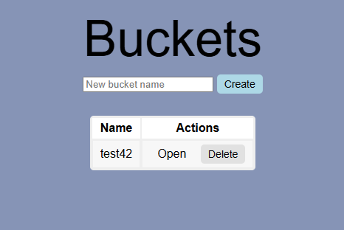

Функционал сервиса
При локальном запуске сервиса на главной странице отображаются текущие бакеты с возможностью создать, открыть или удалить текущие бакеты.
Рис. 1 – Главная страница
Рис. 2 – Отображение в облачном провайдере

Slide 4
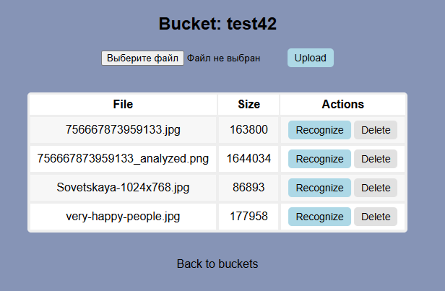
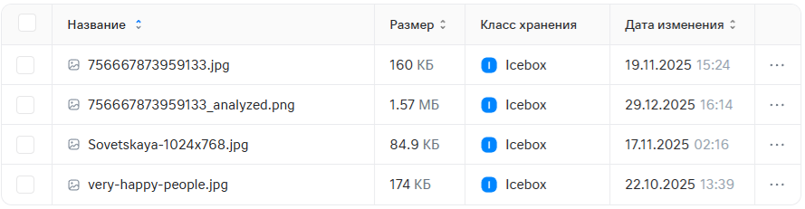
Функционал сервиса
При нажатии на кнопку открытия открывается содержимое бакета. Есть возможность загрузить, проанализировать и удалить файлы. При нажатии на название файла он откроется в отдельном окне браузера.
Рис. 3 – Страница объектов внутри бакета
Рис. 4 – Объекты внутри бакета у облачного провайдера

Slide 5
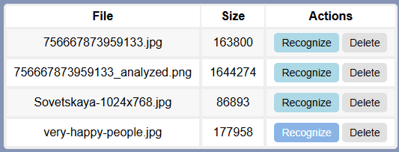
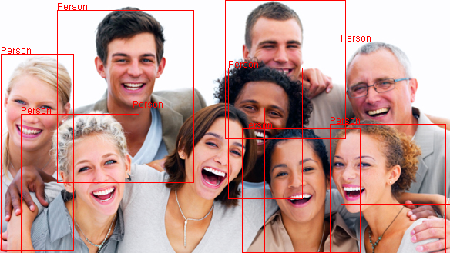
Функционал сервиса
По нажатии на кнопку «Анализировать» изображение будет отправлено нейросети с режимом распознавания объектов на фото, возвращенная разметка будет отрисована на изображении и сохранена обратно в бакет.
Рис. 5 – Анализ изображения
Рис. 6 – Результат анализа, сохранённый в бакет

Slide 6
Спасибо за внимание
Сыкулев Антон ИТСИ-24-1м

